Slide 1
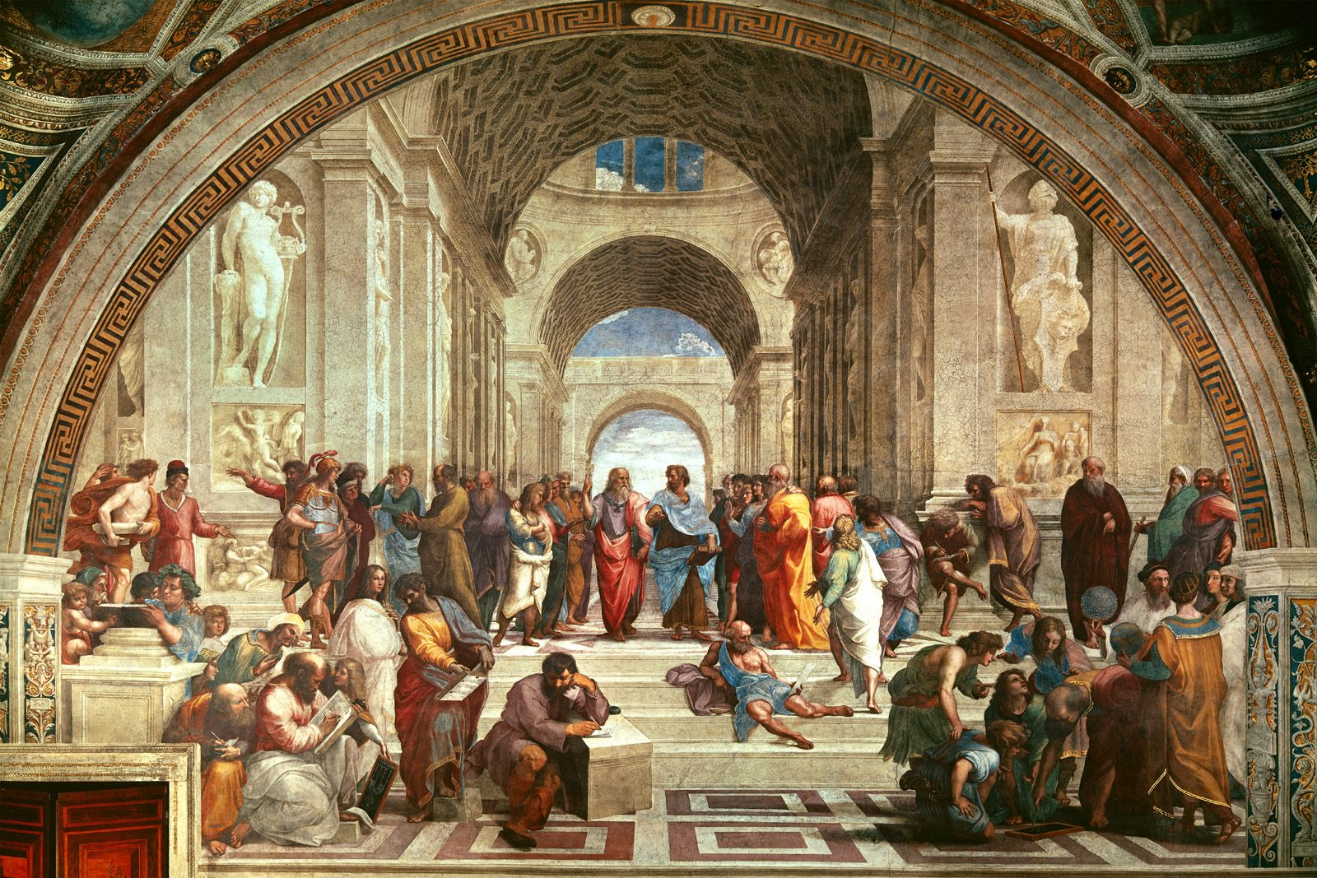
Die Renaissance

Slide 2
Arbeitsauftrag Videovision
Auf den beiden nächsten Folien sehen Sie Stichworte bzw. Kapitelüberschriften zu den beiden Videos über die Renaissance. Notieren zu jedem Stichwort (1-11) je 2 bis 4 Sätze, die zusammen eine Übersicht zu den Inhalten der beiden Filme ergeben. Sie können dies in den Kommentarspalten zu dieser Powerpoint-Präs machen oder auf einem Worddokument währenddem Sie das Video anschauen.

Slide 3
Inhalte – Video 1. Teil (28 Min.)
Michelangelo
Fortschritt
Weströmisches und Oströmisches Reich
Konstantinopel
Florenz: Filippo Brunelleschi
Architektur
Medici
David-Skulptur
Anatomie
Buchdruck
Künstler als Stars

Slide 4
Inhalte – Video 2. Teil (28 Min.)
Leonardo da Vinci – Künstler und Erfinder
tragbare Uhr
Kopernikus vs Ptolemäus
Christoph Kolumbus
Karl V
Jakob Fugger
Ablasshandel, Papsttum «Renaissance-Päpste»
Papst Julius II
Petersdom
Martin Luther
Buchdruck

